Slide 1
Рецепты приготовления пищи в годы Великой Отечественной войны из домашней кулинарной книги.
Разработал: учитель технологии ГБОУ СОШ 2017 Дощатова И.Г. Москва 2013г

Slide 2
Народная мудрость гласит: «Война — войной, а обед — по расписанию».

Slide 3
Рецепт №1 «Кулеш» по рецепту 1943 года
- Берем 500-600 грамм грудинки на костях. Срезаем мясо, а косточки бросаем вариться на 15 минут в воду (примерно 1,5 - 2 литра). Добавляем в кипящую воду пшено (250 –300 грамм) и варим до готовности.
Чистим 3-4 картошки, режем её крупными кубиками и бросаем в кастрюлю. На сковородке обжариваем мясную часть грудинки с 3-4 мелко порезанными головками репчатого лука, и добавляем в кастрюлю, варим еще минуты 2-3. Получается то ли густой суп, то ли жидкая каша. Вкусное и сытное блюдо.

Slide 4
Рецепт №2 «Макароны «балтийские» по-флотски с мясом»
В одинаковой пропорции берем макароны и мясо (желательно на ребрышках), лук (примерно треть от веса мяса и макарон). Мясо отваривается до готовности и режется кубиками (бульон модно использовать на суп). Макароны отвариваются до готовности. Лук припускают на сковороде до «золотистого» цвета. Мясо, лук и макароны смешиваем, выкладываем на противень (можно добавить чуток бульона) и ставим в духовку на 10-20 минут при температуре 210-220 градусов.

Slide 5
Рецепт №3 «Пшенная каша с чесноком»
Наливаем в кастрюлю воду, сыплем крупу и ставим на огонь. Поджариваем на растительном масле лук. Как только вода в кастрюле закипит, выливаем туда нашу зажарку и солим кашу. Она еще минут 5 варится, а мы тем временем очищаем и мелко режем несколько зубков чеснока. Теперь надо снять кастрюлю с огня, добавить в кашу чеснок, перемешать, закрыть кастрюлю крышкой и завернуть в "шубу”: пусть распарится. Такая каша получается нежной, мягкой, ароматной.

Slide 6
Рецепт№4 «Морковный чай»
Очищенную морковь терли на терке, сушили и прожаривали (думаю сушили) на противне в духовке с чагой, после чего заливали кипятком. От моркови чай получался сладковатым, а чага давала особый вкус и приятный темный цвет.

Slide 7
Рецепт №5 Гречневая каша
Обжарить лук на сале. Открыть тушенку. Перемешать жаренный лук, тушенку и гречневую крупу. Посолить, залить водой и варить помешивая до готовности.

Slide 8
Рецепт №6 «Пирог с гречневой кашей, жареным луком и грибами»
готовили обычное дрожжевое тесто, варили практически до готовности рассыпчатую гречневую кашу. Свежие лесные грибы обжаривали с луком или тушили в воде до готовности, после чего остужали и смешивали с кашей. Делали пирог с очень тонкой верхней корочкой и выпекали. Пирог получается очень вкусным при условии, если предварительно сваренная каша получается рассыпчатой.

Slide 9
Рецепт №7 Гороховый суп
С вечера заливали в котле горох водой. Иногда горох заливали вместе с перловой крупой. На следующий день горох перекладывали в военно- полевую кухню и варили. Пока варился горох, в кастрюле на сале пережаривали лук и морковь. Если не было возможности делать зажарку, закладывали так. По мере готовности гороха добавлялась картошка, затем зажарка и в последнюю очередь закладывалась тушенка.

Slide 10
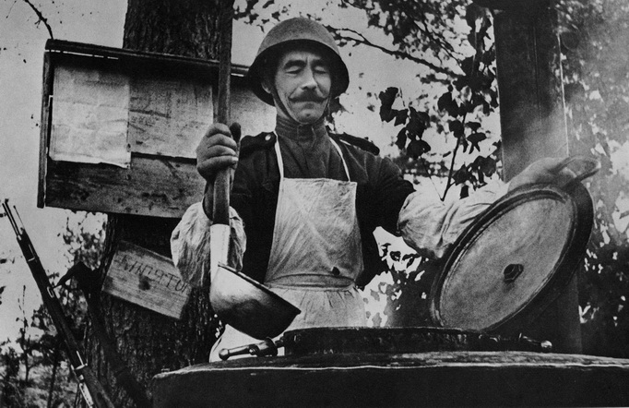
Полевая кухня.

Slide 11
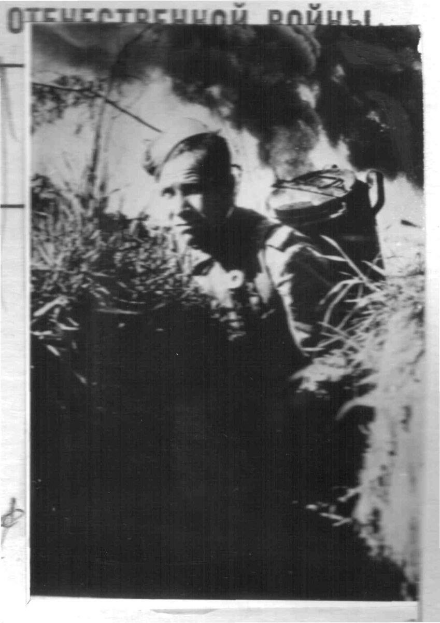
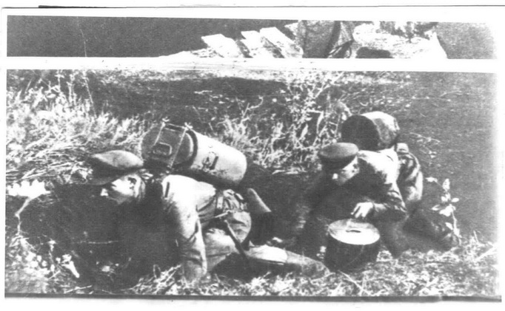
Доставка пищи на передовую.

Slide 12
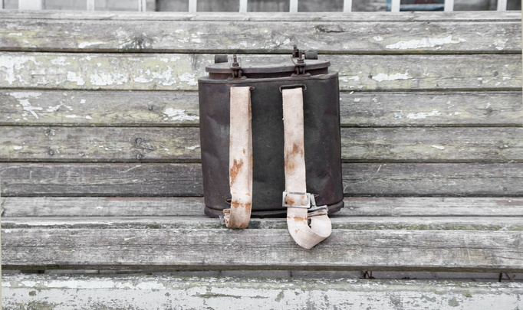
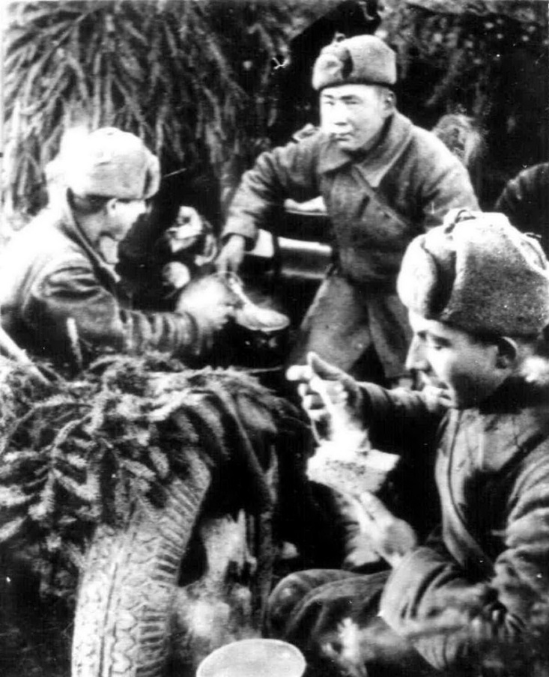
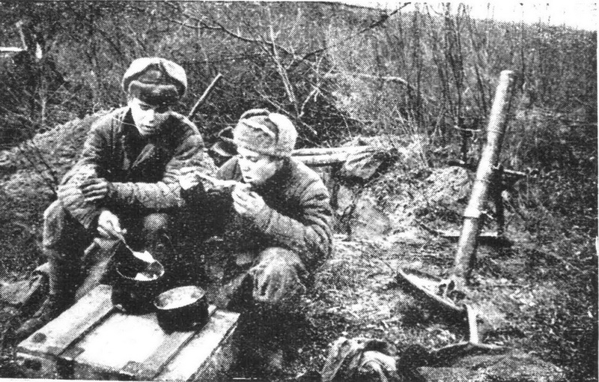
Приём пищи.

Slide 13
Ответьте на вопросы.
Рецепты военного времени можно использовать в современное время ?
Где и когда вы использовали бы эти рецепты?

Slide 15
Источники информации:
http://dedugan530.livejournal.com/
http://www.orenwiki.ru/index.php
Солдатский быт в годы Великой Отечественной Войны

